Slide 1
Results of Total Segmentator & AEC Study
2026. 05. 29
JangHoon Chun
Department of, Medical Device Engineering & Management
Gangnam Severance Hospital,
Yonsei University College of Medicine
Notes:
발표 시작하겠습니다. 이번주 진행한 연구 결과에 대해 공유드리겠습니다.

Slide 2
1. What’s discussed in the last meetings
Total Segmentator를 이용하여 Range 정규화
상단 : Liver upper, 하단 : left/right hip bottom → liver missing: 1
Manual하게 CT DICOM 확인하며 검증
Train/Valid Loss가 증가하고, AUC가 감소하는 문제 미해결
AEC Data Preprocessing
Raw Data
StandardScaler (point별 정규화)
StandardScaler + Normalized (point + 환자별 정규화)
Normalized (환자별 정규화)만 제외
Notes:
이번주 연구 요약입니다. 핵심은 세 가지 모델 구조의 비교입니다.
- **Clinic**: 나이, 성별, BMI만 사용하는 기저모델
- **Clinic + AEC**: 임상변수에 AEC 시계열 추가
- **Clinic + AEC + Scanner**: 여기에 CT 제조사 모델명을 임베딩으로 추가
그리고 SMI는 앞서 말씀드린 공식—`SMI = (TAMA − IMATA) / Height²`—으로 정의하고, 한국인 기준 하위 5% threshold로 이진 분류를 수행하였습니다. 참조한 논문은 총 5편으로, 이 기준에 대해서는 데이터 섹션에서 자세히 설명드리겠습니다.

Slide 3
2. Research Summary
Total Segmentator를 이용하여 Range 정규화
상단 : Liver upper, 하단 : left/right hip bottom → liver missing: 1
Manual하게 CT DICOM 확인하며 검증
Train/Valid Loss 증가, AUC 감소 문제 해결 (LR=1e-3 → 1e-5)
다른 Parameter를 변경하면서 성능 향상이 되는지 비교 확인
AEC Data Preprocessing
Raw Data
StandardScaler (point별 정규화)
Normalized (환자별 정규화)
Global Zscore

Slide 4
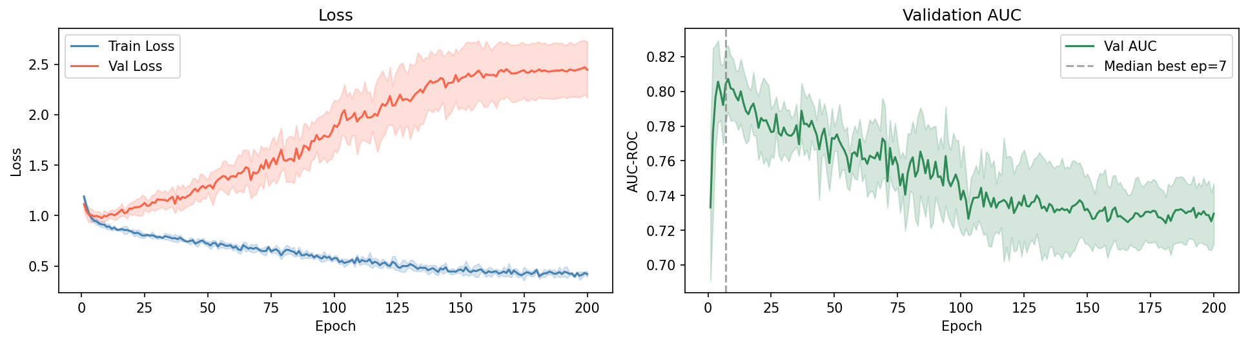
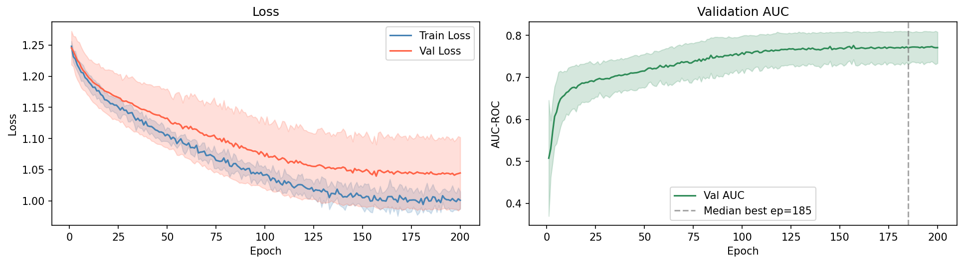
3. Detailed progress
Train/Valid Loss 증가, AUC 감소 문제 해결 (LR=1e-3 → 1e-5)
LR=1e-3
LR=1e-5

Slide 5
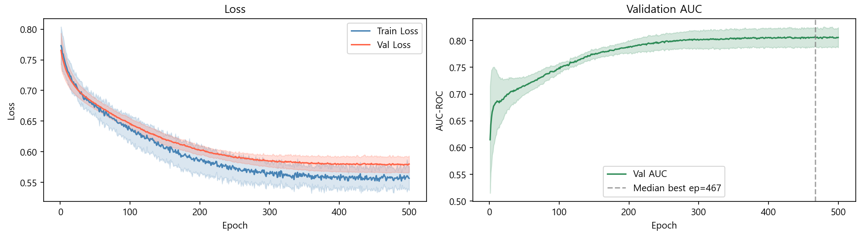
3. Detailed progress
Train/Valid Loss 증가, AUC 감소 문제 해결 (Epoch 변경)
LR=1e-5, Epoch=500
Loss Function: BCELossWithLogits → FocalLossWithLogits

Slide 6
3. Detailed progress
데이터셋 구성
모델 구성
구분
남성(M)
여성(F)
합계
Model 1 — Baseline
Train
324 (Sarco 15.4%)
590 (Sarco 7.8%)
914 (Sarco 10.5%)
Age, Sex, BMI → Logistic Regression
Test
82 (Sarco 15.9%)
147 (Sarco 7.5%)
229 (Sarco 10.5%)
Model 2 — AEC Matched
연령: 56.95±11.86세 | BMI: 23.58±3.17 kg/m² | Train:Test = 8:2
Clinic + AEC(동일환자) → CrossAttention
AEC_LEN=128 | AEC_SHEET='aec_128' | SEED=42 | EPOCHS=500
Model 2_2 — AEC Unmatched
Clinic + AEC(다른환자) → 음성 대조군
Model 3 — Scanner+AEC
Clinic + MFR + AEC → CrossAttention3
AEC 전처리 변환 4종 (AEC_VARIANTS)
AEC Mode 구성
raw
전처리 없음 — 원본 AEC 절대값
raw128
aec_len=128, aec_sheet='aec_128', crop_points=None — 전체 128pt
std_scaled
열 방향 StandardScaler (포지션별 표준화)
crop80
aec_len=128, aec_sheet='aec_128', crop_points=103 — 중앙 80%
norm
행 방향 z-score (환자별 절대 선량 제거)
global_zscore
Train 전체 단일 μ/σ 기반 전역 z-score

Slide 7
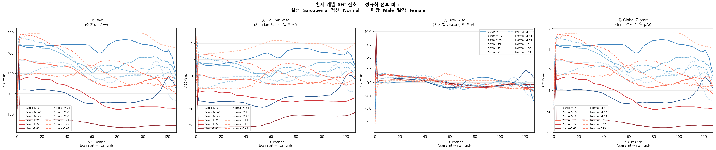
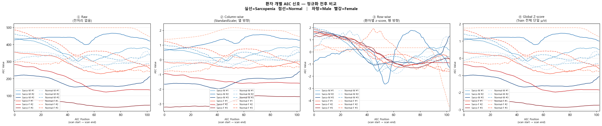
3. Detailed progress
AEC Data Preprocessing

Slide 8
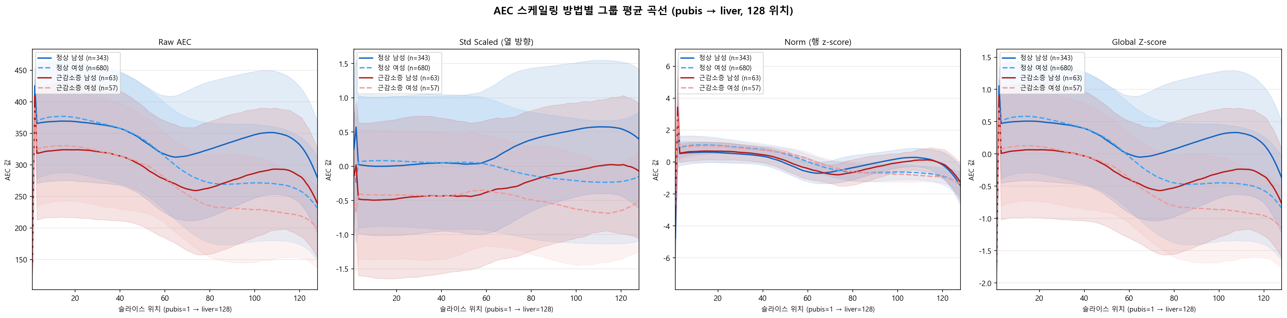
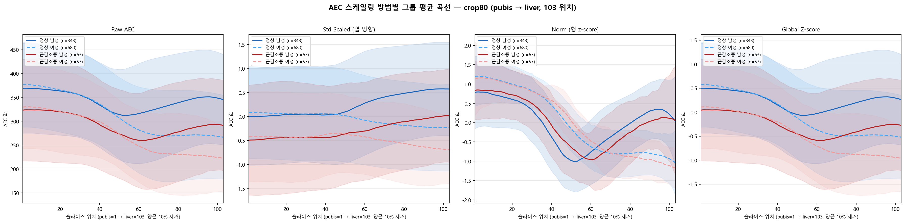
3. Detailed progress
AEC Data Preprocessing

Slide 9
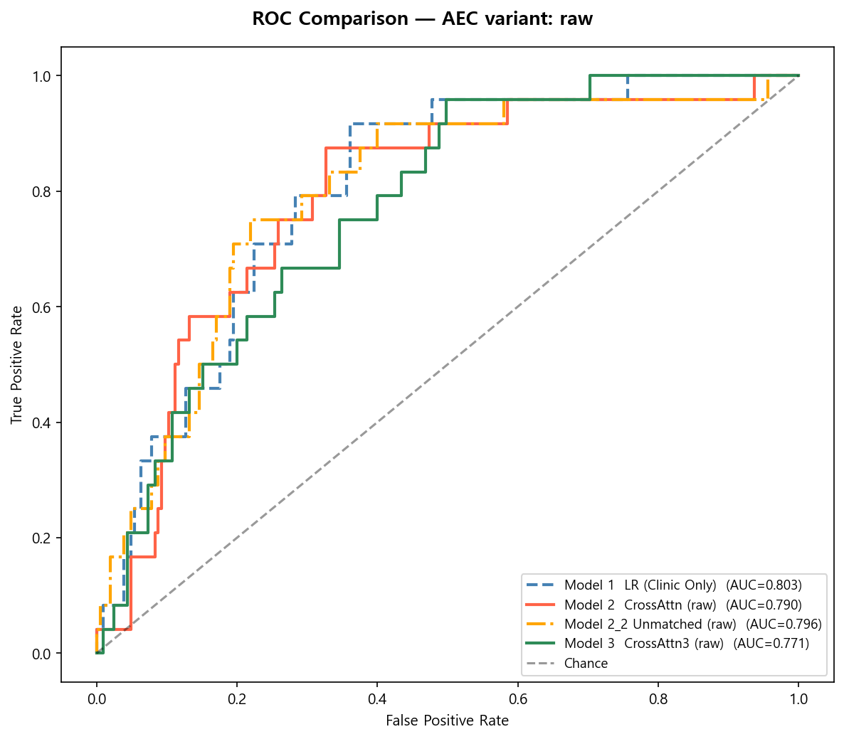
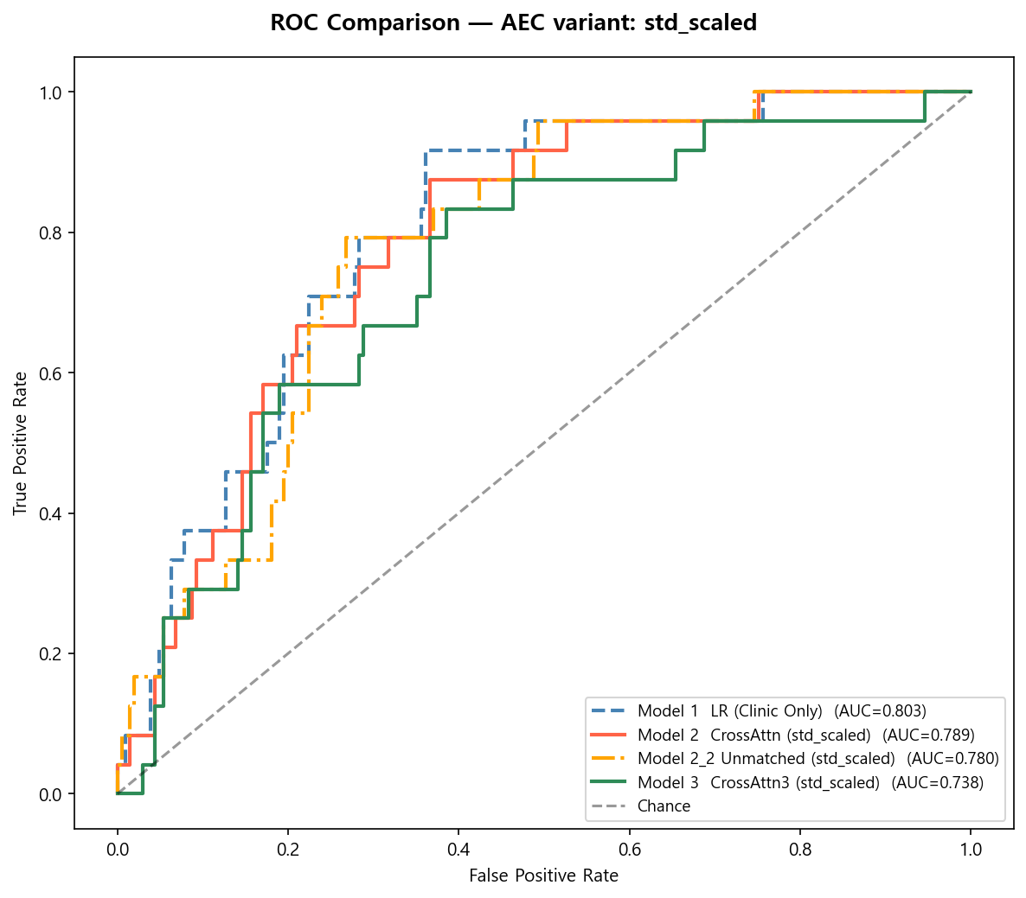
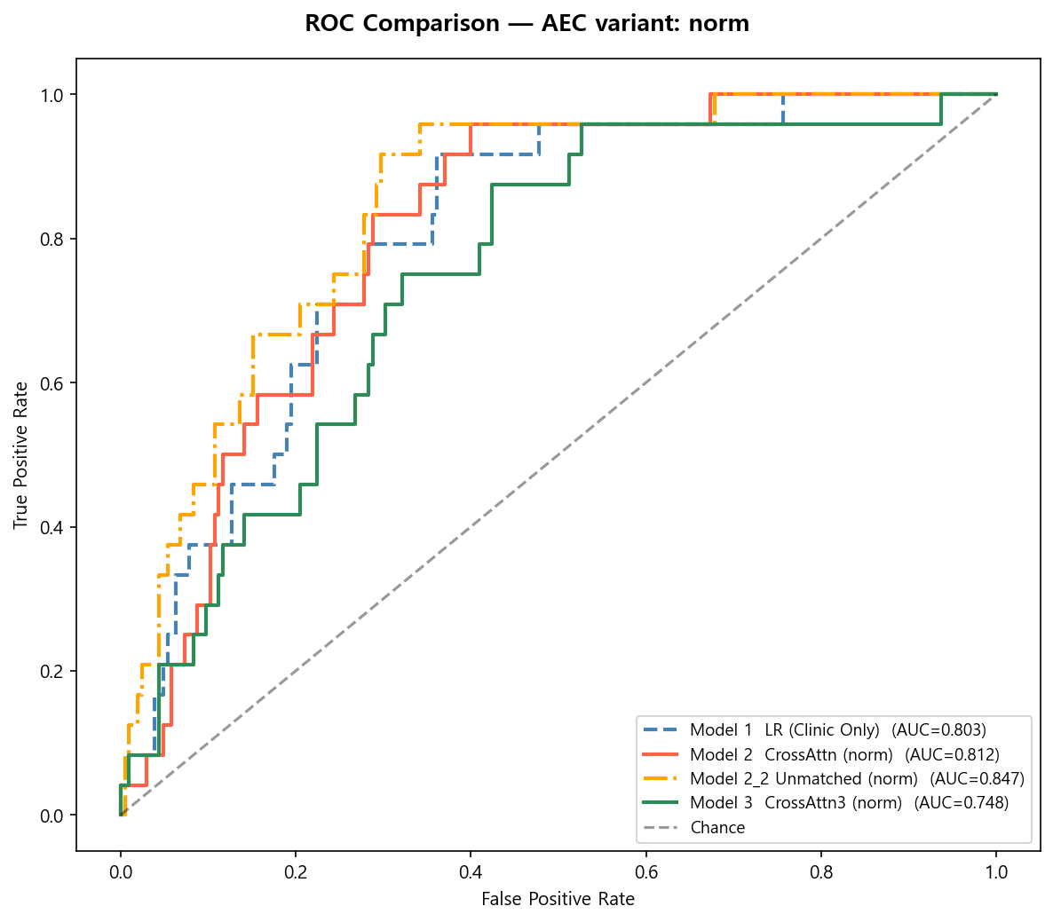
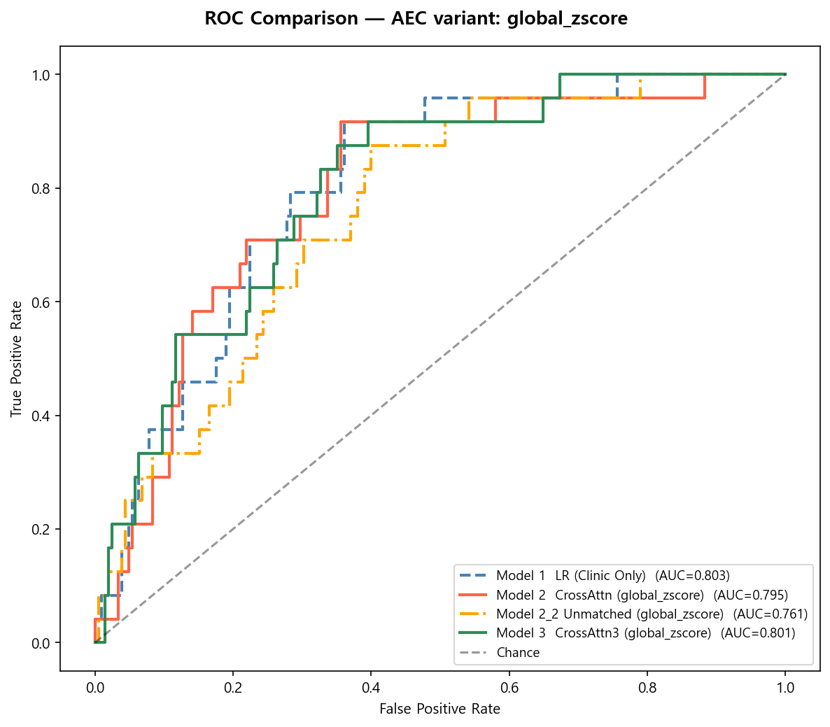
3. Detailed progress

Slide 10
3. Detailed progress
AEC Varient 성능
모델·변환
AUC-ROC
CI AUC
AUPRC
F1
vs M1 ΔAUC
vs M1 CV Δ
M1vM2 p
최고여부
M1/scale_all
0.8030
[0.720,0.872]
0.3123
0.3725
기준
—
—
★ Best
M2/raw
0.7896
[0.692,0.873]
0.2883
0.3617
−0.013
+0.005
0.788
M2/std_scal
0.7892
[0.703,0.866]
0.2895
0.3434
−0.014
+0.001
0.937
M2/norm
0.8120
[0.739,0.877]
0.2949
0.3571
+0.009
+0.007
0.488
★ Best
M2/global_z
0.7945
[0.702,0.874]
0.2938
0.3750
−0.009
-0.003
0.907
M2_2/raw
0.7963
[0.696,0.878]
0.3325
0.3387
−0.007
—
—
M2_2/std_scal
0.7803
[0.696,0.855]
0.3070
0.3333
−0.023
—
—
M2_2/norm
0.8472
[0.771,0.909]
0.3767
0.3800
+0.044
—
—
★ Best
M2_2/global_z
0.7606
[0.672,0.840]
0.2736
0.2877
−0.042
—
—
M3/raw
0.7705
[0.686,0.854]
0.2507
0.3265
−0.033
-0.029
0.449
M3/std_scal
0.7382
[0.634,0.834]
0.2212
0.2917
−0.065
-0.012
0.574
M3/norm
0.7482
[0.654,0.838]
0.2681
0.3214
−0.055
-0.001
0.960
M3/global_z
0.8006
[0.718,0.881]
0.2996
0.3421
−0.002
-0.016
0.464
★ Best

Slide 11
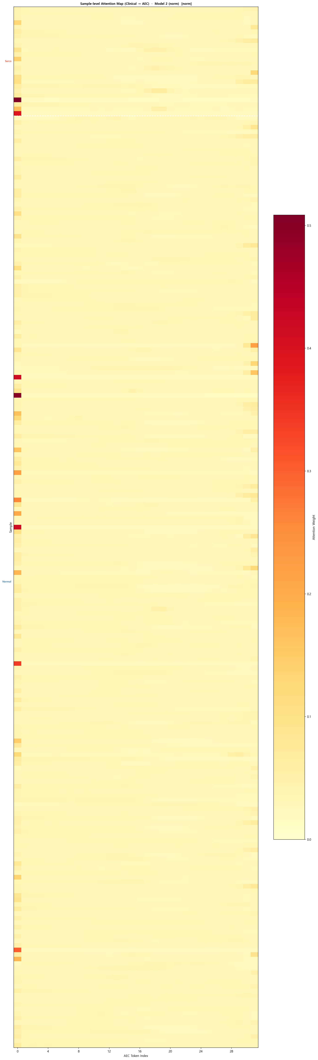
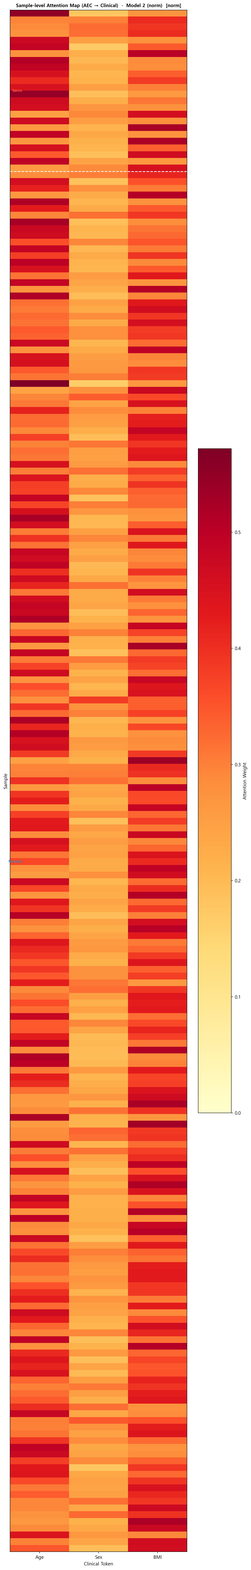
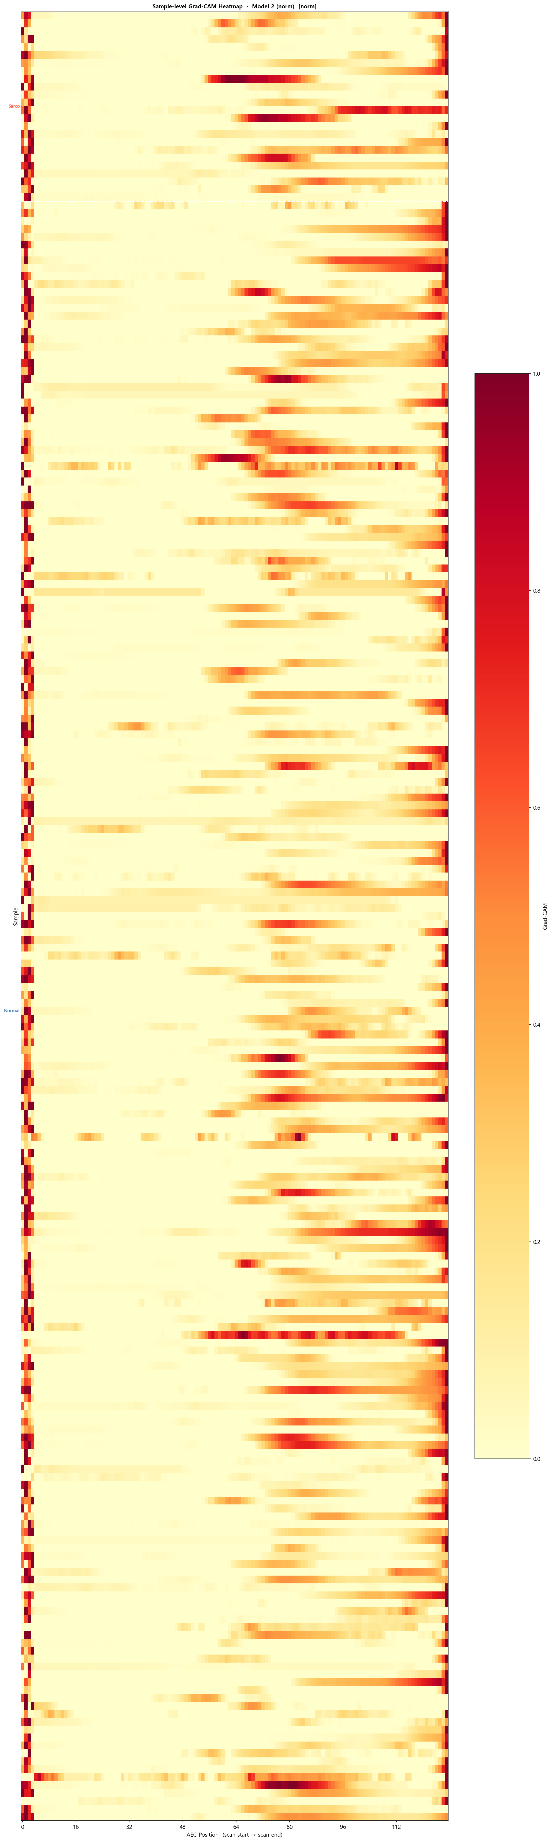
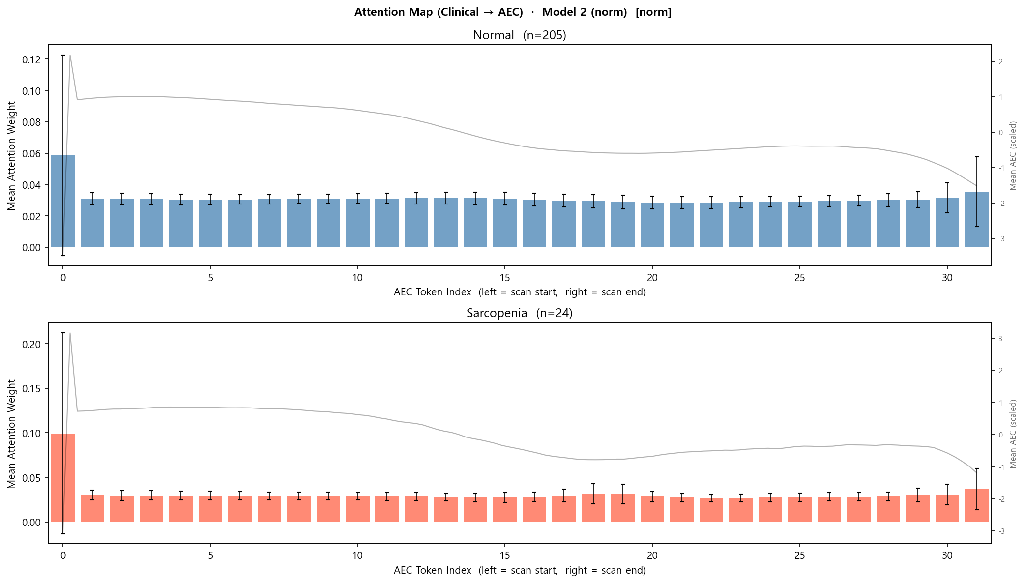
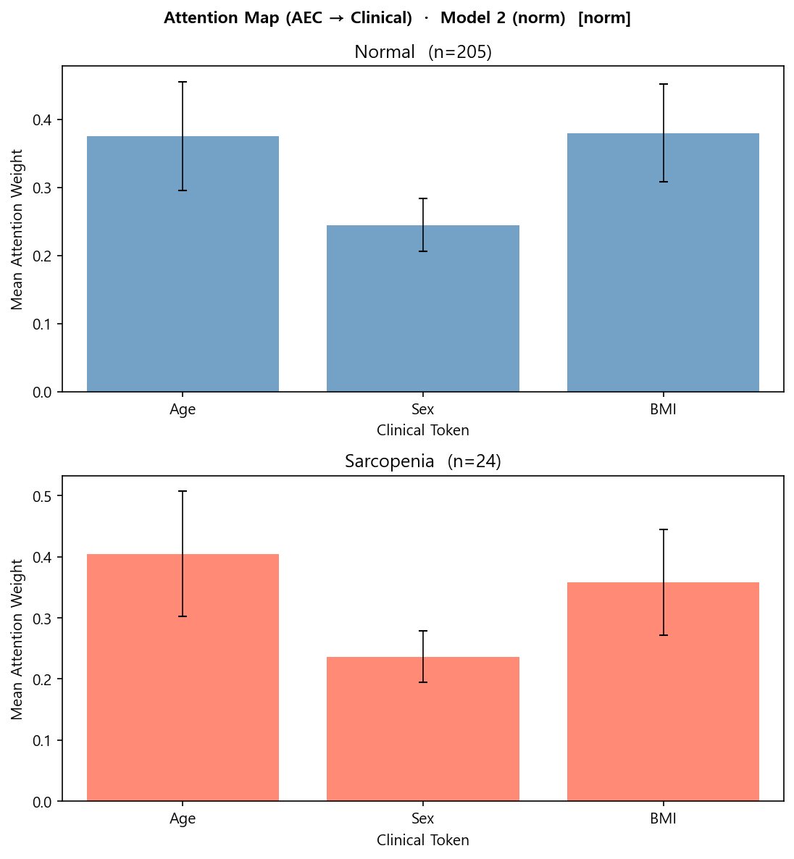
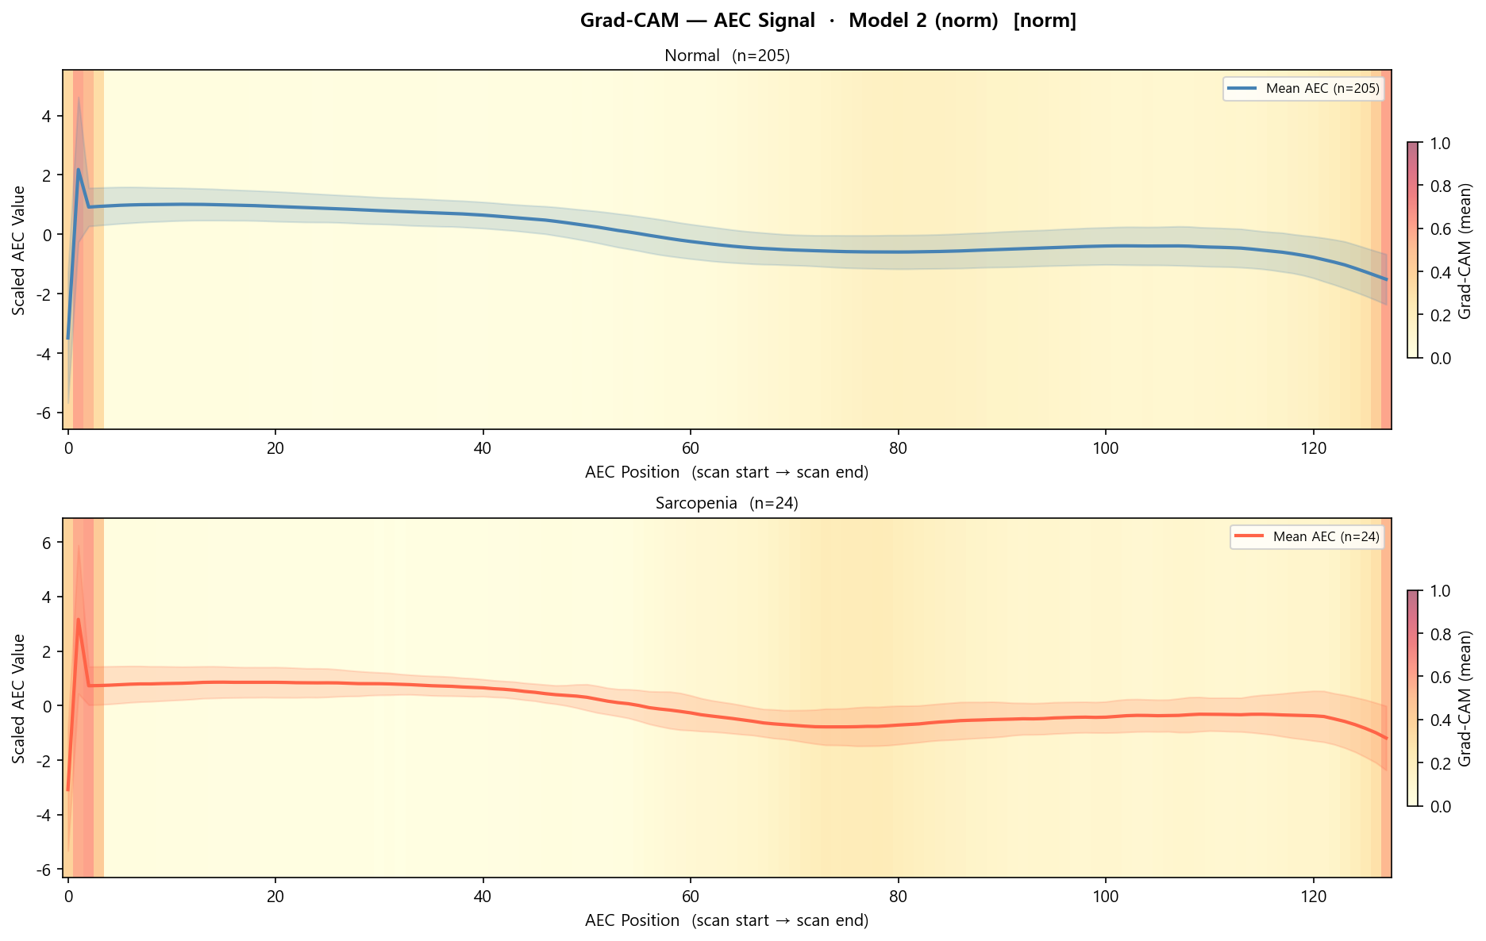
3. Detailed progress
Attention Map · Grad-CAM (Normalized)
C → A (Clinic → AEC)
A → C (AEC → Clinic)
Grad-CAM AEC
M2
— 평균 곡선 —
— 평균 곡선 —
— 평균 곡선 —

Slide 12
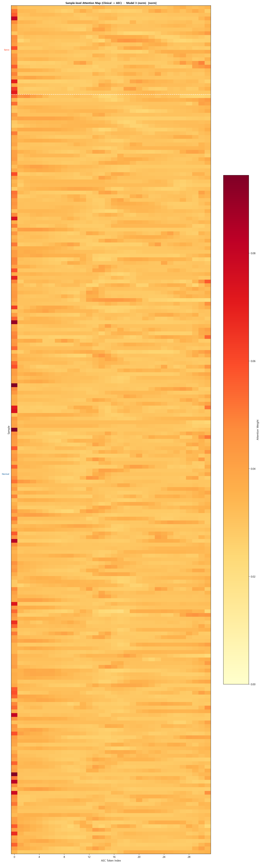
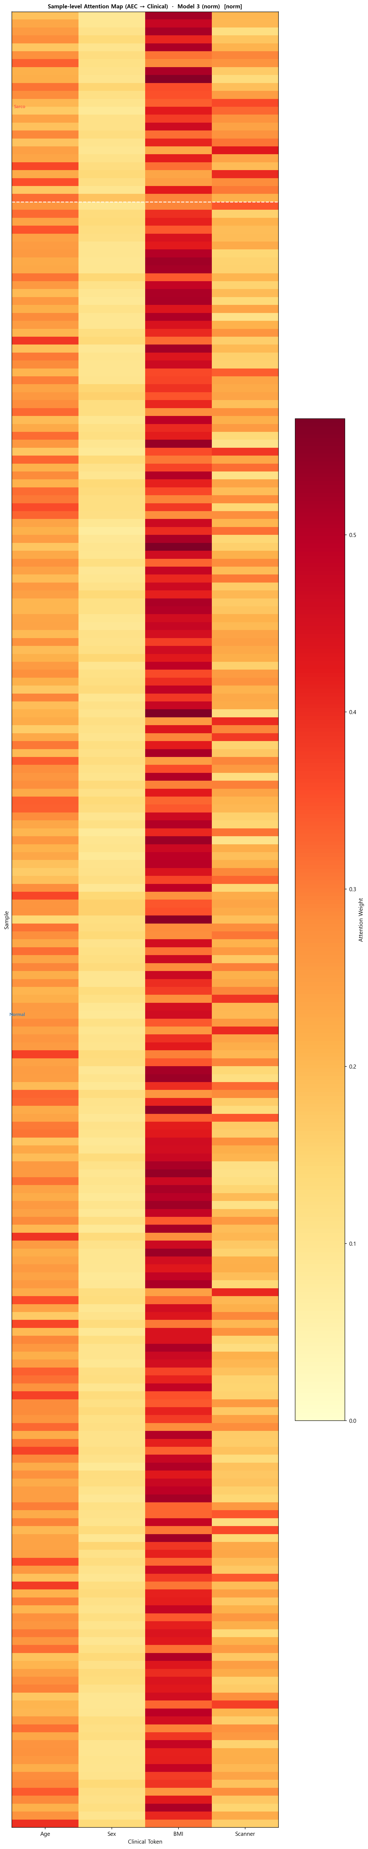
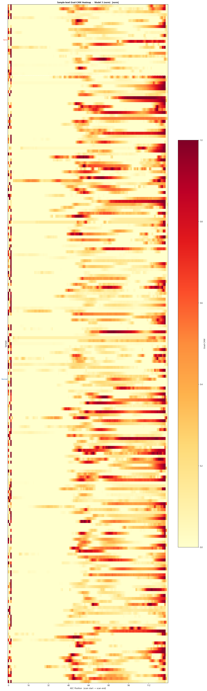
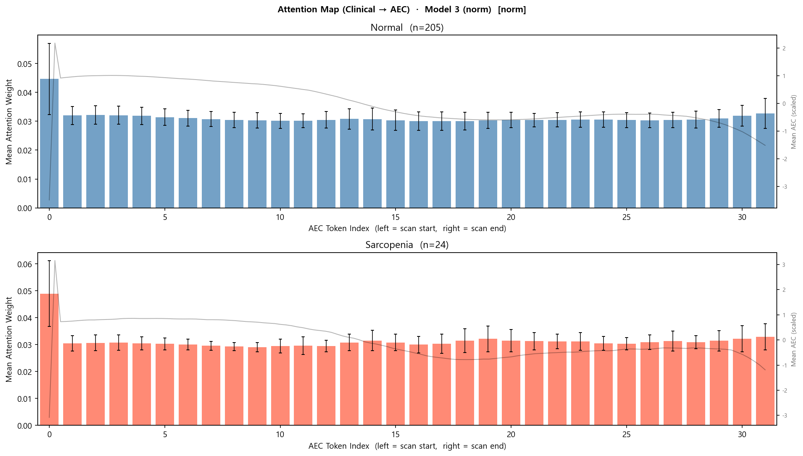
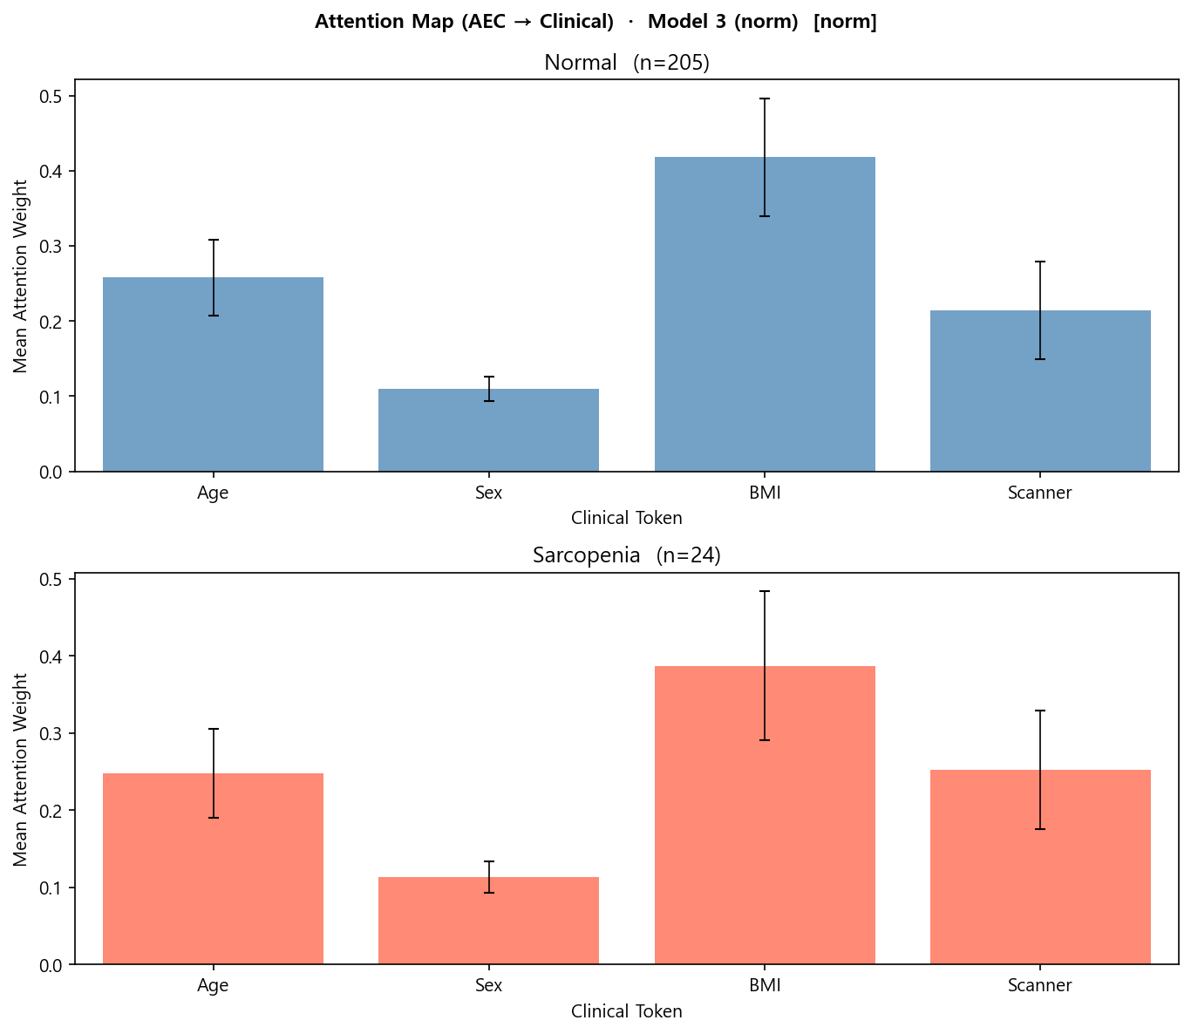
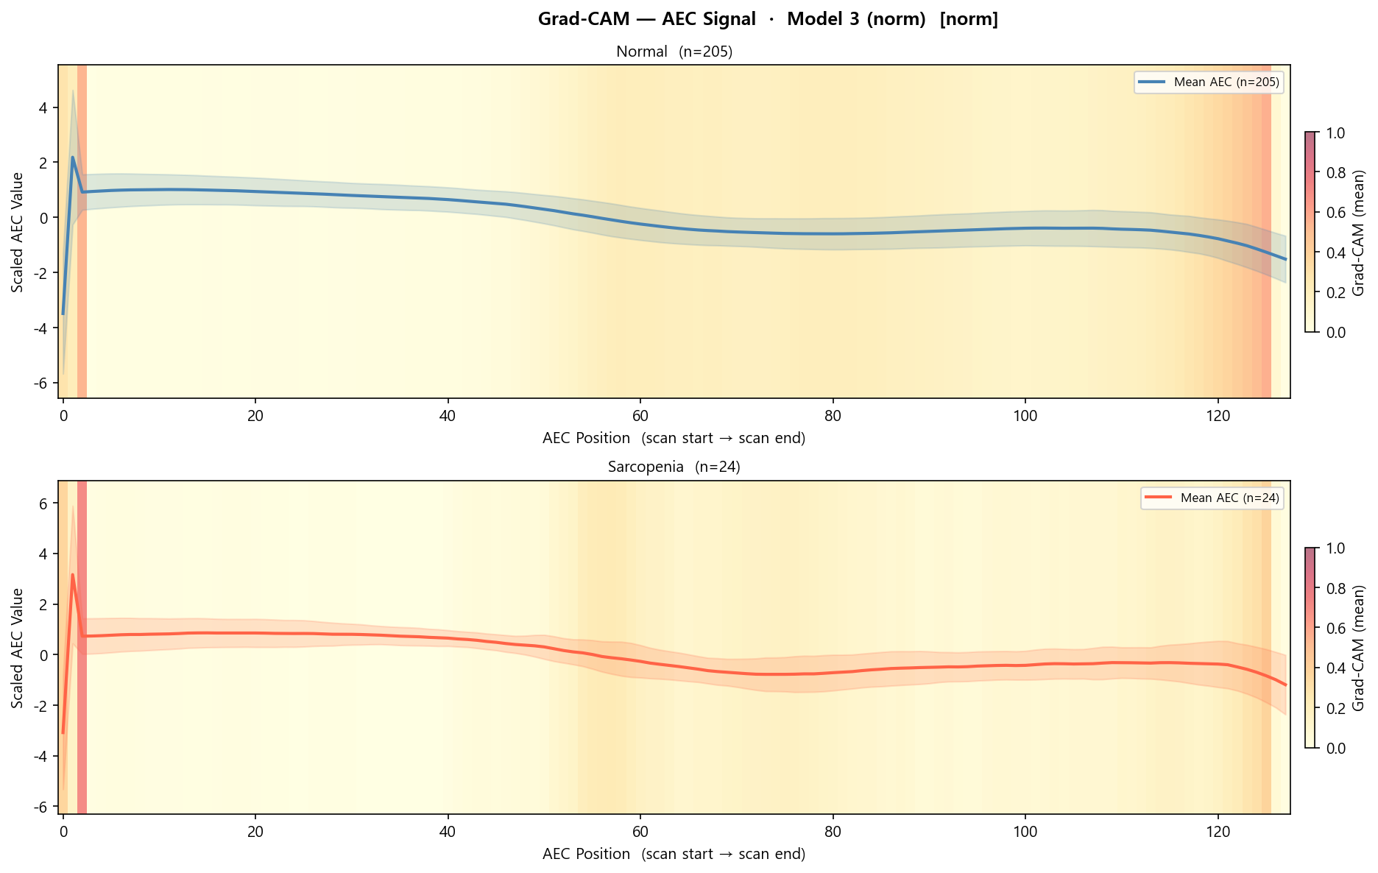
3. Detailed progress
Attention Map · Grad-CAM (Normalized)
C → A (Clinic → AEC)
A → C (AEC → Clinic)
Grad-CAM AEC
M3
— 평균 곡선 —
— 평균 곡선 —
— 평균 곡선 —

Slide 13
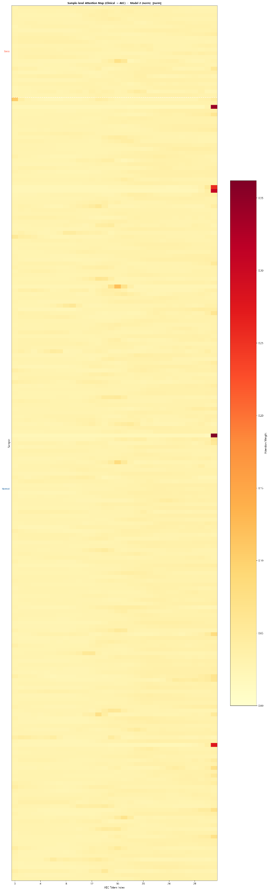
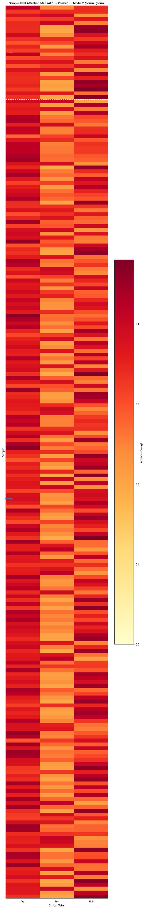
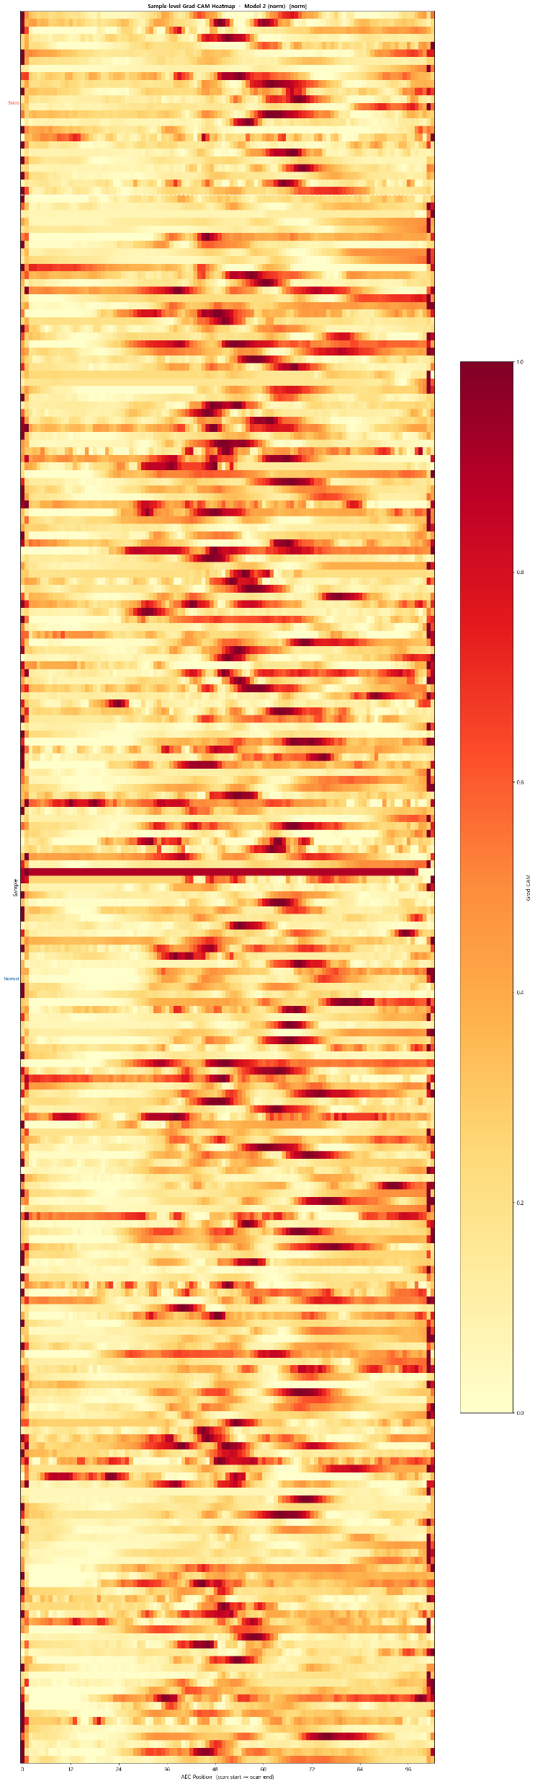
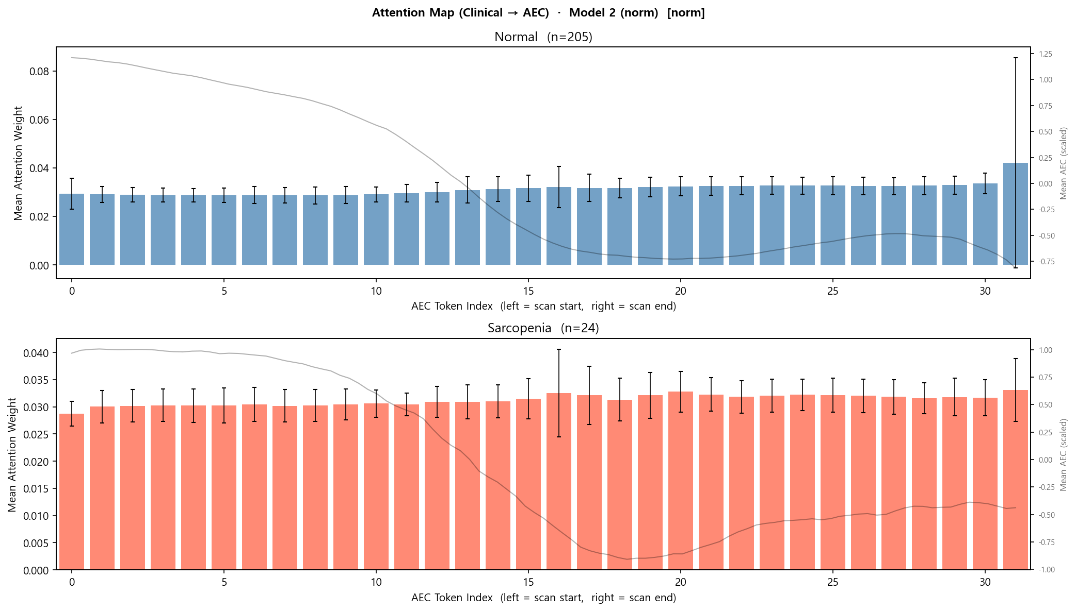
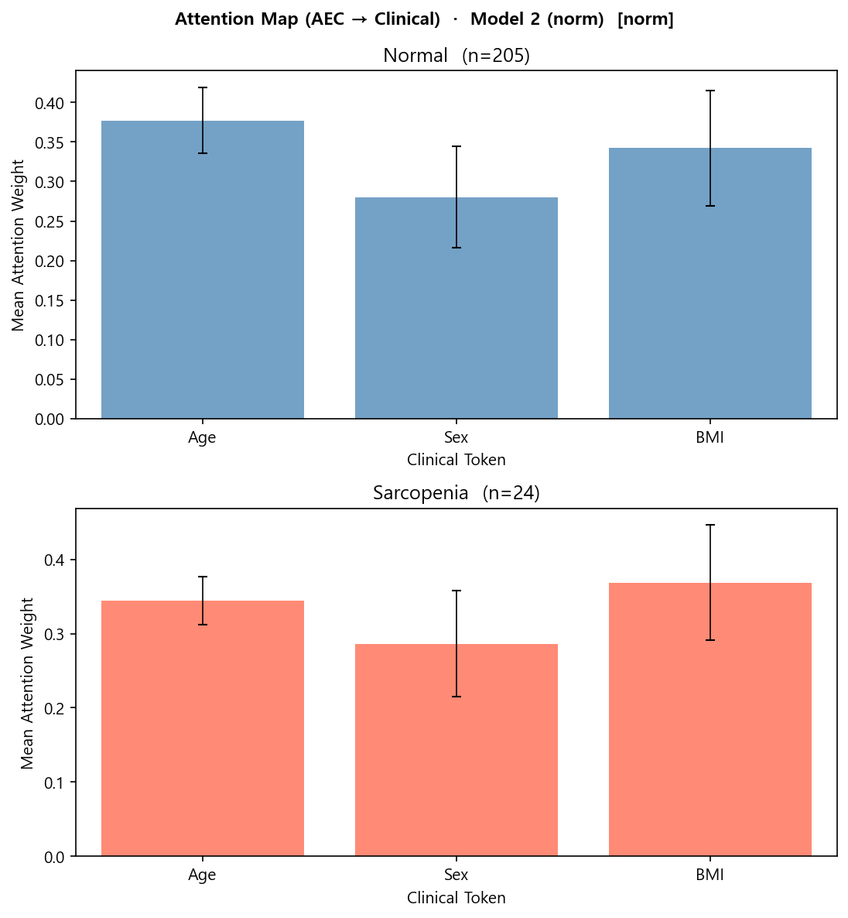
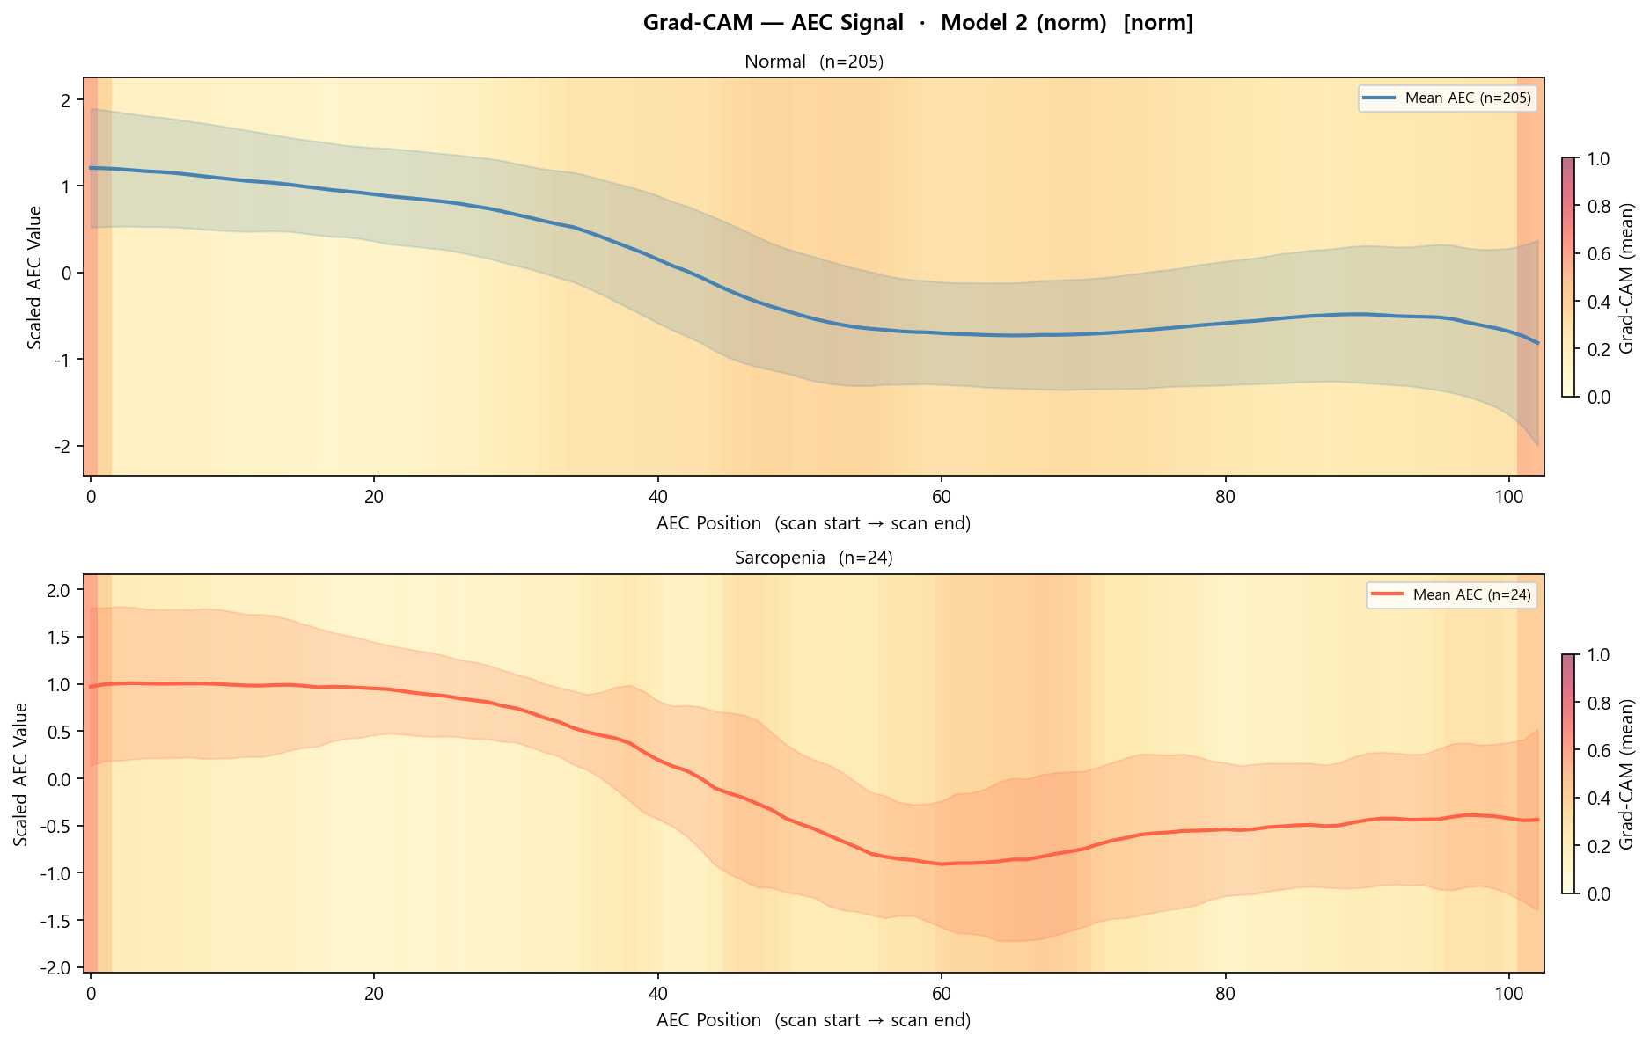
3. Detailed progress
Crop80 Attention Map · Grad-CAM (Normalized)
C → A (Clinic → AEC)
A → C (AEC → Clinic)
Grad-CAM AEC
M2
— 평균 곡선 —
— 평균 곡선 —
— 평균 곡선 —

Slide 14
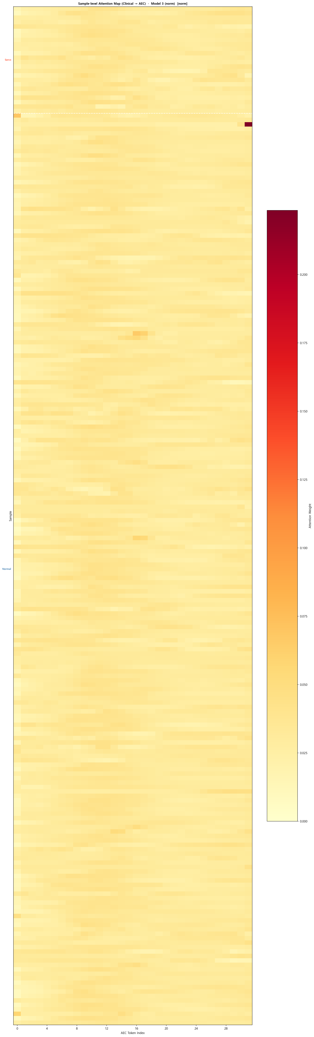
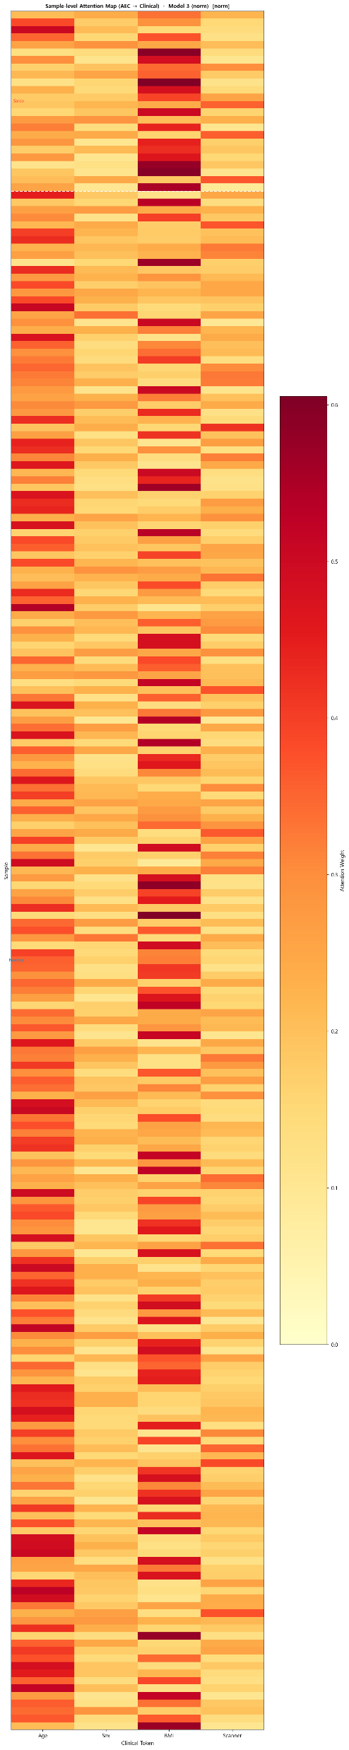
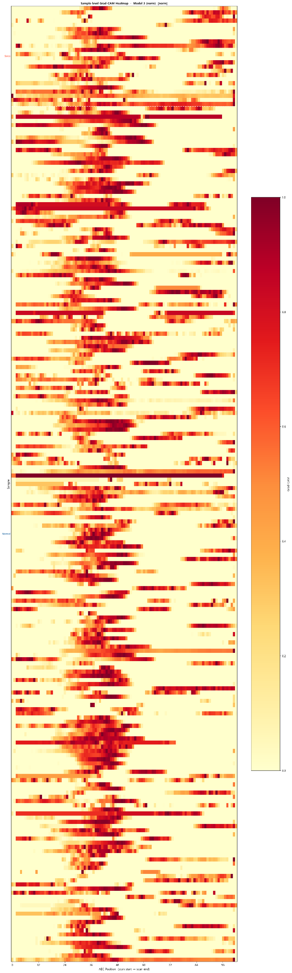
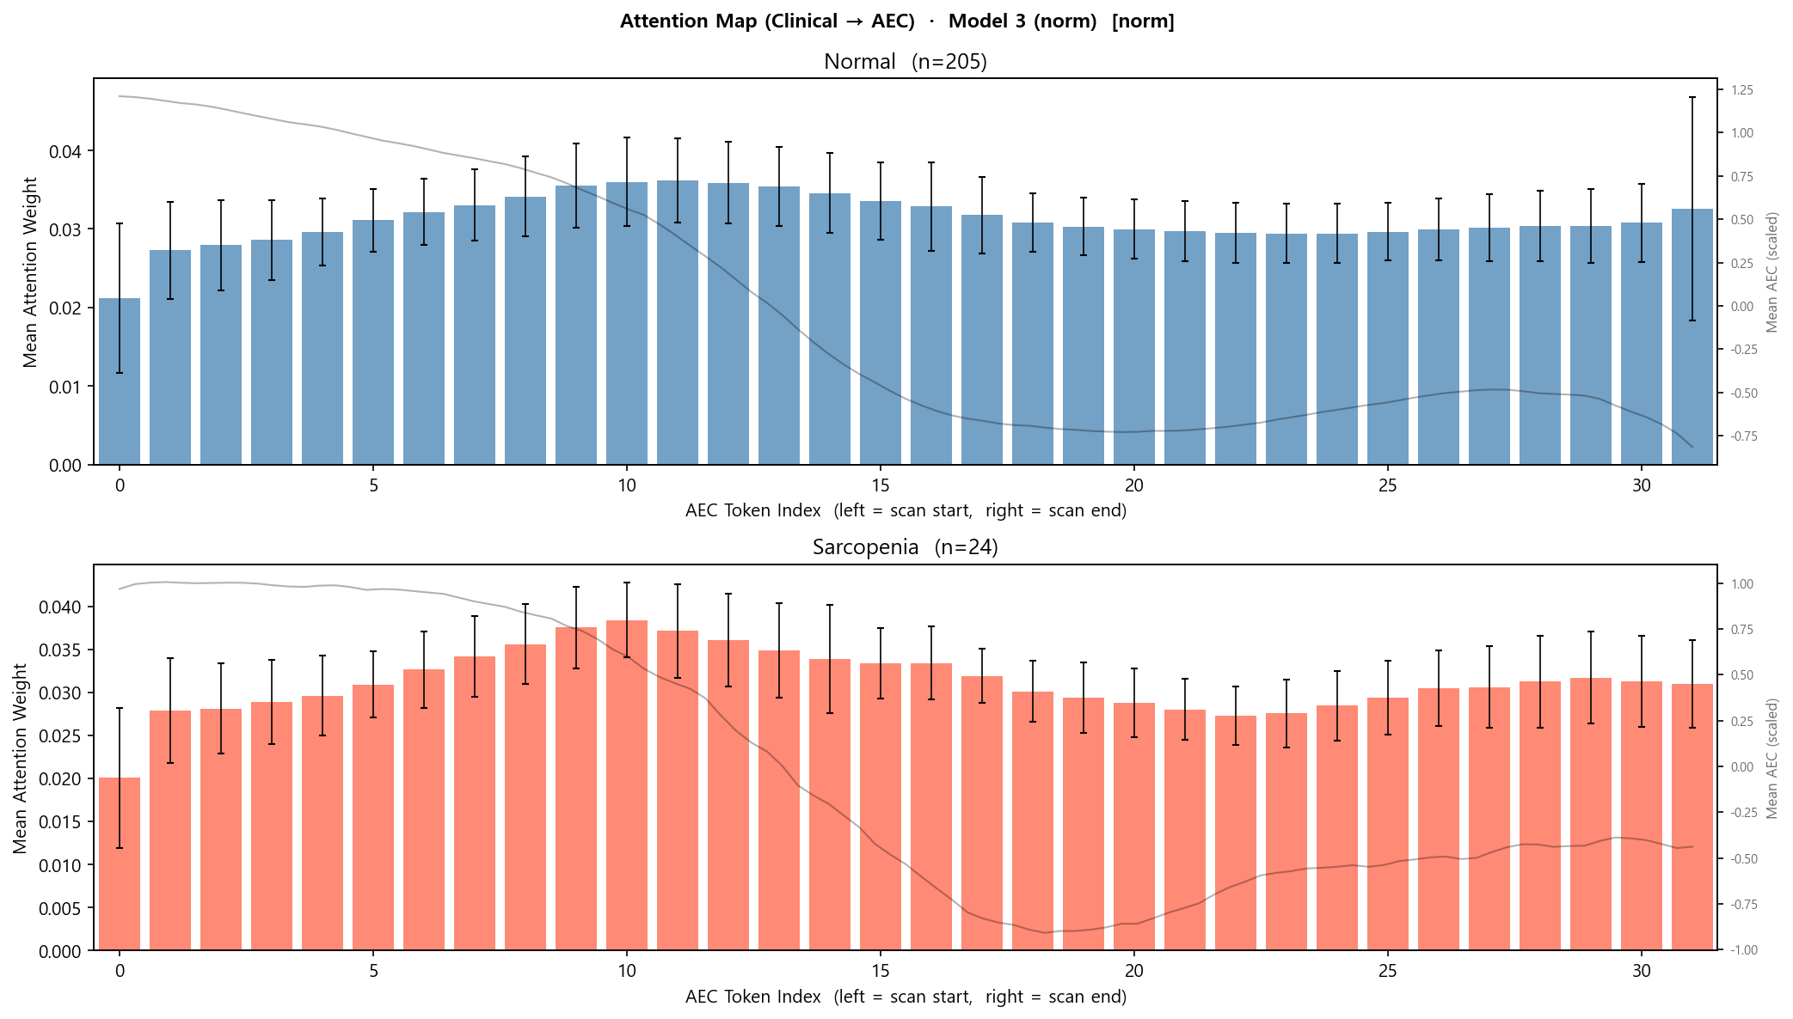
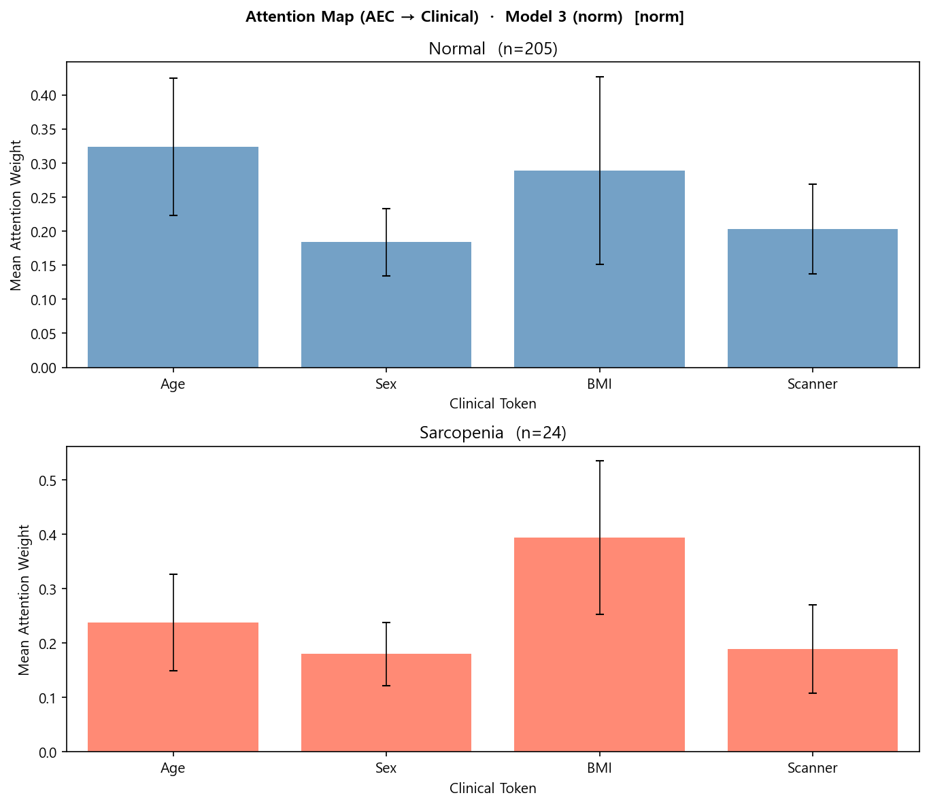
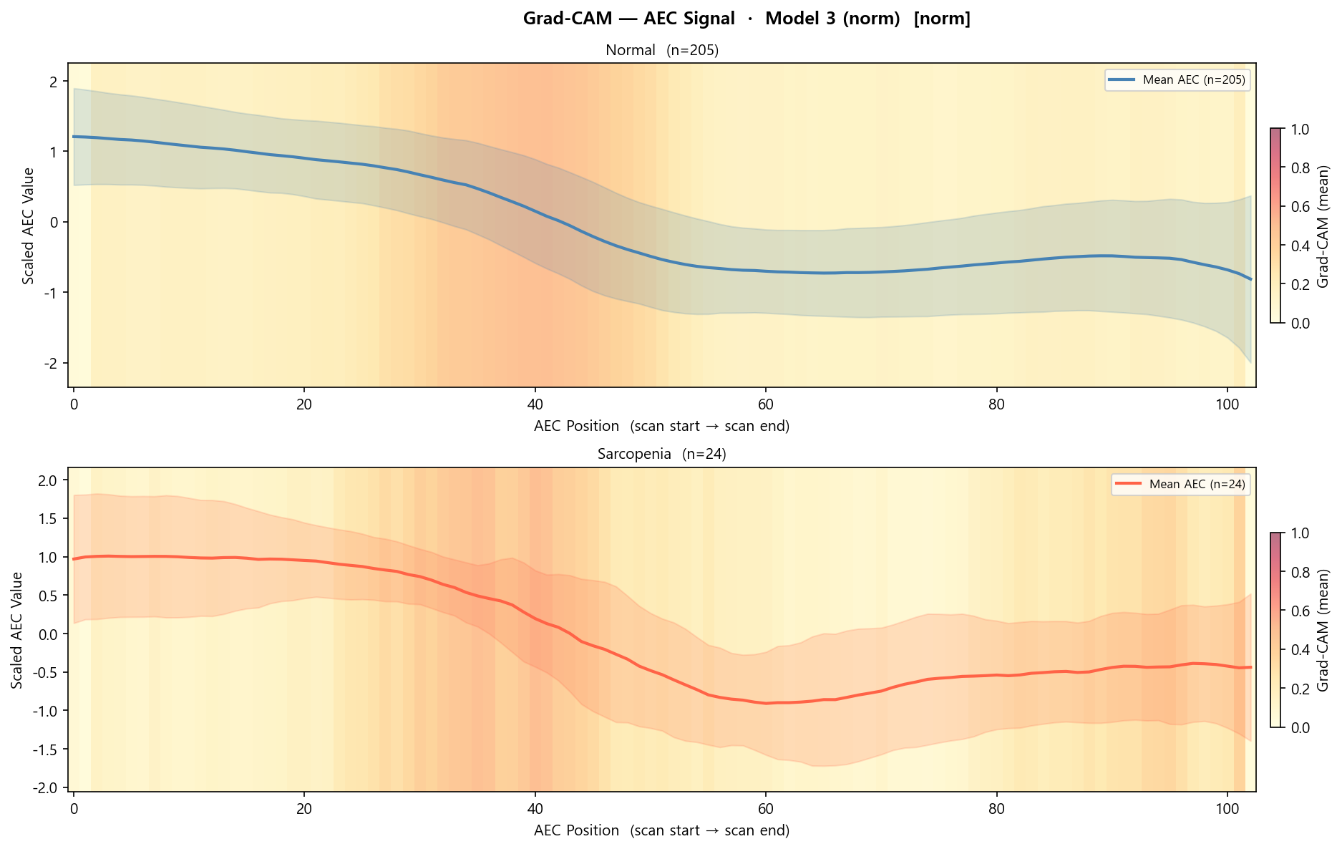
3. Detailed progress
Crop80 Attention Map · Grad-CAM (Normalized)
C → A (Clinic → AEC)
A → C (AEC → Clinic)
Grad-CAM AEC
M3
— 평균 곡선 —
— 평균 곡선 —
— 평균 곡선 —

Slide 15
3. Detailed progress
설계 원칙: Stage 0 Baseline 고정 후 → 각 Stage에서 파라미터 하나씩 독립 변경
Stage 0
LR=1e-5 HIDDEN=16 N_HEADS=1 N_BLOCKS=1 GradClip=0 CA_Layers=1
기준선
Baseline
M2 best: 0.8120(norm) M3 best: 0.8006(global_zscore)
Stage 1
LR=1e-5 HIDDEN=64 N_HEADS=1 N_BLOCKS=1 GradClip=0 CA_Layers=1
HIDDEN ↑
HIDDEN: 16→64
M2 best: 0.8110(norm) M3 best: 0.8087(norm)
Stage 2
LR=1e-5 HIDDEN=16 N_HEADS=4 N_BLOCKS=1 GradClip=0 CA_Layers=1
N_HEADS ↑
N_HEADS: 1→4
M2 best: 0.8195(norm) M3 best: 0.8108(norm)
Stage 3
LR=1e-5 HIDDEN=16 N_HEADS=1 N_BLOCKS=2 GradClip=0 CA_Layers=1
N_BLOCKS ↑
N_BLOCKS: 1→2
M2 best: 0.8307(norm) M3 best: 0.7990(norm)
Stage 4
LR=1e-5 HIDDEN=16 N_HEADS=1 N_BLOCKS=1 GradClip=1.0 CA_Layers=1
GradClip ↑
GradClip: 0→1.0
M2 best: 0.8148(global_zscore) M3 best: 0.7671(global_zscore)
Stage 5
LR=1e-5 HIDDEN=16 N_HEADS=1 N_BLOCKS=1 GradClip=0 CA_Layers=2
CA_Layers ↑
N_CA_LAYERS: 1→2
M2 best: 0.8207(norm) M3 best: 0.8311(norm)

Slide 16
3. Detailed progress
Stage별 Best AUC 비교
Stage
설명
M1 AUC
M1 CI
M2 Best
M2 Var
M2 ΔAUC
M3 Best
M3 Var
M3 ΔAUC
주목
Stage 0
Baseline
0.8030
[0.720,0.872]
0.8120
norm
기준
0.8006
global_zsc
기준
Stage 1
HIDDEN: 16→64
0.8030
[0.720,0.872]
0.8110
norm
−0.0010
0.8087
norm
+0.0081
Stage 2
N_HEADS: 1→4
0.8030
[0.720,0.872]
0.8195
norm
+0.0075
0.8108
norm
+0.0102
Stage 3
N_BLOCKS: 1→2
0.8030
[0.720,0.872]
0.8307
norm
+0.0187
0.7990
norm
−0.0016
M2 ★
Stage 4
GradClip: 0→1.0
0.8030
[0.720,0.872]
0.8148
global_zsc
+0.0028
0.7671
global_zsc
−0.0335
M3↓
Stage 5
N_CA_LAYERS: 1→2
0.8030
[0.720,0.872]
0.8207
norm
+0.0087
0.8311
norm
+0.0305
M3 ★
M2 최고: Stage 3 (N_BLOCKS: 1→2)
M3 최고: Stage 5 (N_CA_LAYERS: 1→2)
Stage 3 M2 AUC: 0.8307 (norm)
Stage 5 M3 AUC: 0.8311 (norm)
Baseline 대비: +0.0187
Baseline 대비: +0.0305
N_BLOCKS=2 → ResBlock 추가로 AEC 특징 추출 강화
N_CA_LAYERS=2 → CrossAttention 레이어 수 증가 효과
Stage 2(N_HEADS=4)도 유사한 개선 관찰
Stage 4(GradClip) M3 크게 저하(0.7671) — 주의

Slide 17
4. Conclusion
① AEC 전처리 norm 변환이 일관 최고 — 환자별 곡선 형태 보존
• Stage 0 M2 norm AUC 0.8120 vs M1 0.8030
• global_zscore: M3에서 일부 우세 — Train 전체 분포 기준 표준화 효과
• 행 방향 z-score: 절대 선량 제거 후 체형 변화 패턴만 보존
• raw/std_scaled: 일관되게 하위 성능
② Stage 3(N_BLOCKS=2): M2 최고 AUC 0.8307
• ResBlock 2개로 AEC 128pt 시퀀스 계층적 특징 추출 강화
• GradClip(Stage 4)은 M3에 역효과 → 적용 금지 권고
• Stage 5(CA_Layers=2): M3 최고 AUC 0.8311 — CrossAttn 중첩 효과
• HIDDEN/N_HEADS 단독 효과는 제한적
③ M2_2 > M2 이상: CrossAttn의 개인 매칭 학습 한계
• Unmatched AEC(M2_2)가 Matched(M2)보다 일관 높은 AUC
• CrossAttn이 환자 개인 AEC-Clinic 대응 학습 미완성 시사
• norm 조건에서 M2_2(0.8472) vs M2(0.8120) — 0.035 역전
• → Attention 구조 재설계 또는 포지셔널 인코딩 개선 필요

Slide 18


